Slide 1

WriteMirror 0.5.2
Surface Penで「書いた過程」をふり返る研究プロトタイプ
小グループ課題向けデモ｜日本語UI｜ARM64 Surface

Slide 2
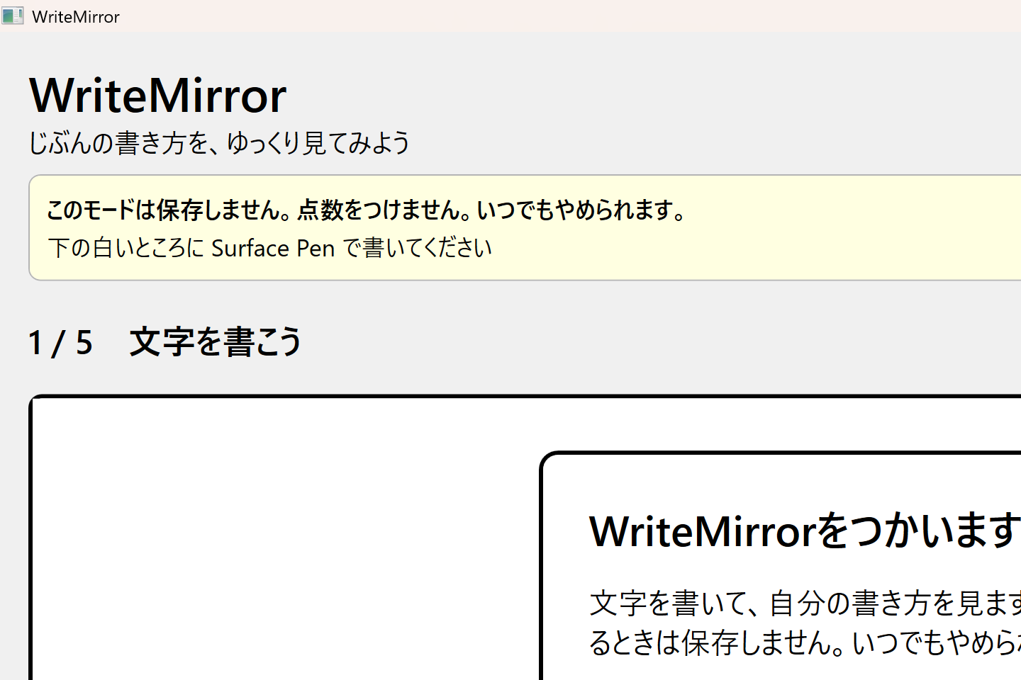
1. 本人の意思を最初に確認
・点数をつけない ・独立モードでは保存しない ・いつでもやめられる
0.5.2 | 2/7

Slide 3
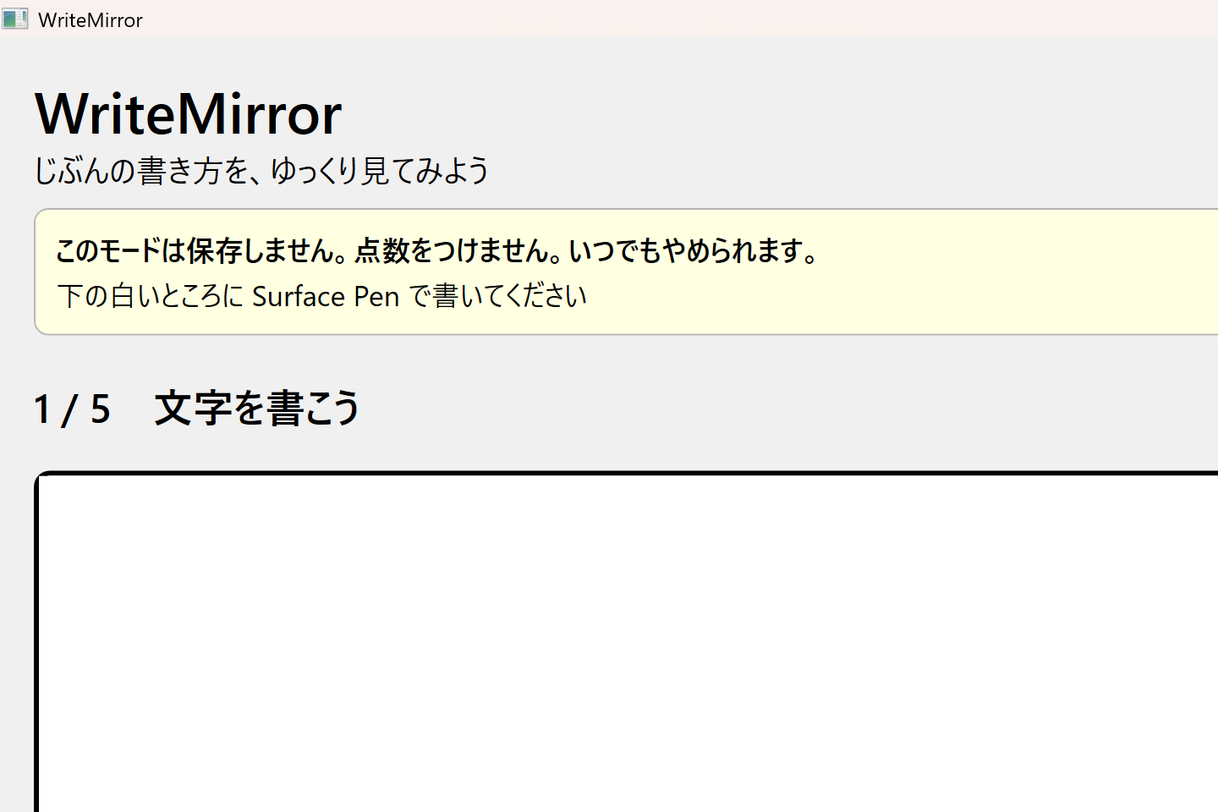
2. Surface Penで書く
・右手・左手を誰でも選択 ・平仮名、片仮名、漢字に対応 ・マウス入力でも確認可能
0.5.2 | 3/7

Slide 4
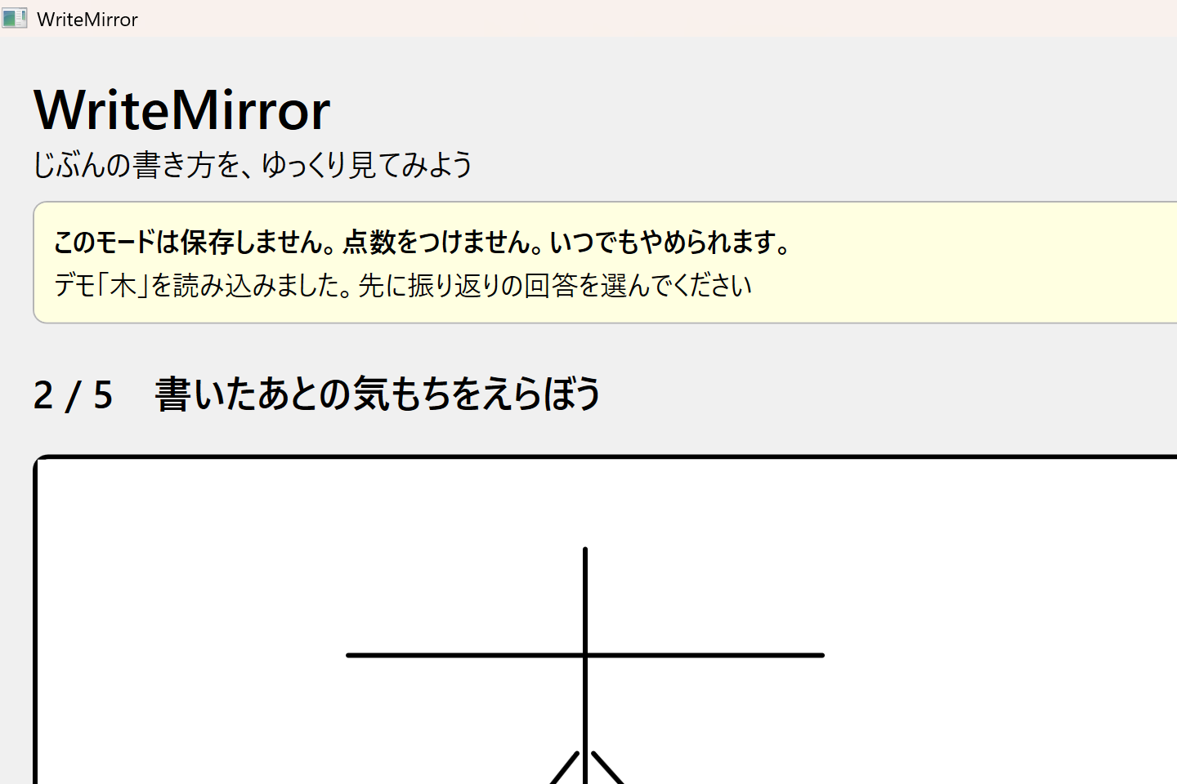
3. 筆跡を観測する
・筆画と画間の時間を観測 ・補間時刻から局所速度を表示しない ・値から困難や能力を推論しない
0.5.2 | 4/7

Slide 5
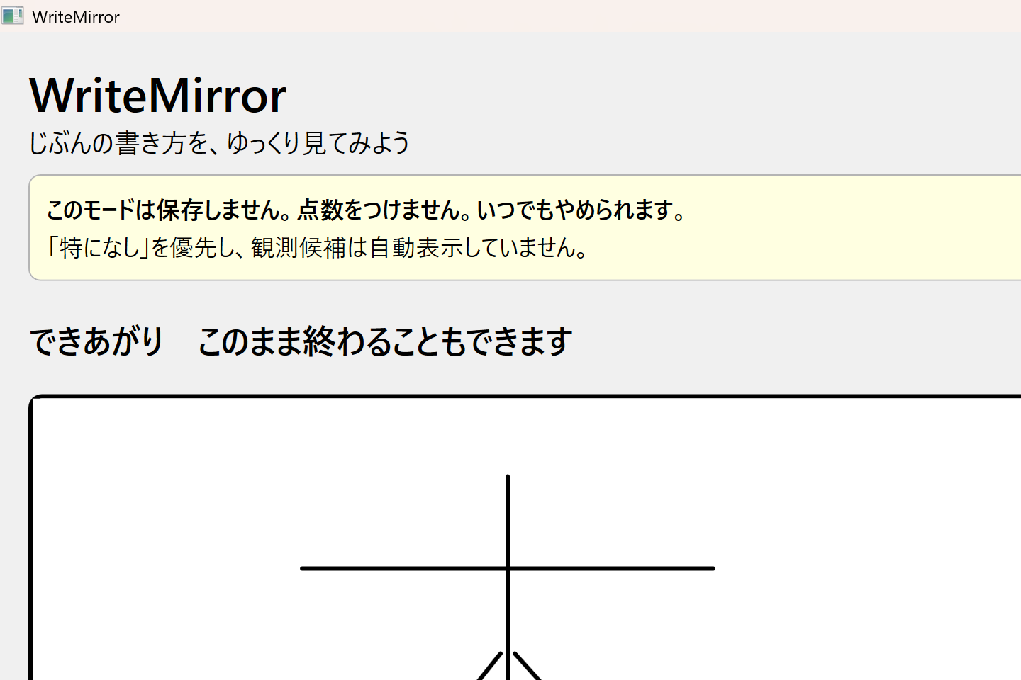
4. 気持ちと観測候補を並べる
・本人の回答を先に選ぶ ・肯定・なし・回答拒否は候補非表示 ・本人が見るか終わるかを選ぶ
0.5.2 | 5/7

Slide 6
5. 文字候補とフィードバックの範囲
Windows文字候補 候補を表示し、明示選択時だけ置換 端末内の固定日本語テンプレート 診断・原因・能力・感情を生成しない Phi Silica / Aion Instruct / NPU 未接続。8月1日版へ追加しない

Slide 7
研究計画としての結論
技術デモは可能。教育効果は未実証。
本課題で行うこと 成人による操作デモ、コード、単体テスト、研究計画の提示 本課題で行わないこと 児童実験、診断、治療、学校・家庭導入、AI接続済みという主張

